Slide 1
Adabiyot
9
sinf
Mavzu:
“Alpomish”
dostoni

Slide 2
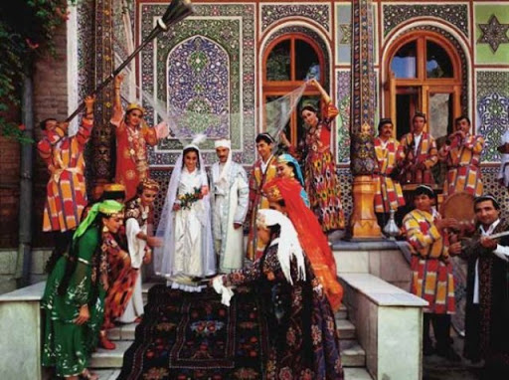
TO‘YDAGI MAROSIMLAR
O‘zbek xalqining ko‘p asrlik hayoti, madaniyati, turmushi, ijtimoiy va ma’naviy faoliyati bilan bog‘liq bo‘lgan va shu jarayonda yaralgan har
bir marosim, an’ana,
udum va e’tiqodlarga
oid so‘z va atamalar
“etnografizm”lar deb
ataladi.

Slide 3
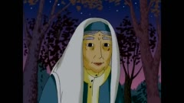
“KAMPIR O‘LDI”
Dostonda aks etgan “kampir o‘ldi” udumi ham nikoh to‘yi tarkibiga kiruvchi qadimiy udum hisoblanadi.

Slide 4
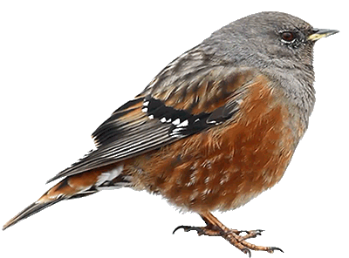
“KAMPIR O‘LDI”
Ostonaga yotib olgan uvali-juvali, nevara chevarali kampir joyidan turayotib: “Bir tush ko‘rdim, ajab xosiyatli tush” deydi.

Slide 5
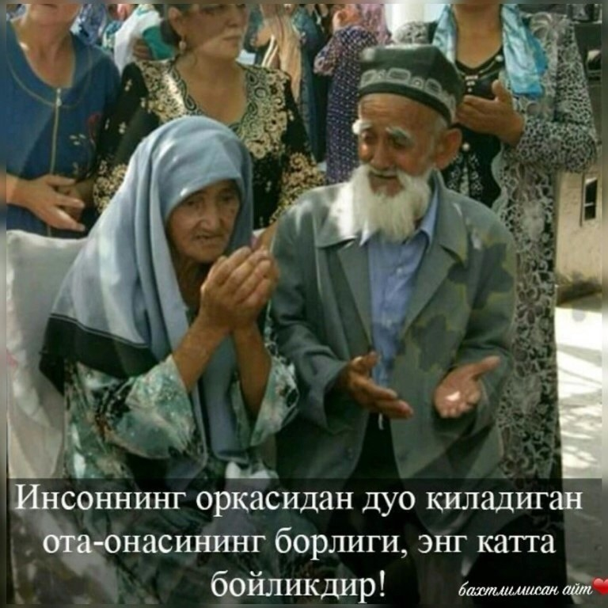
HAYOTNING DAVOMIYLIGI
Bu udum zamirida kelin ham kampirning yoshiga yetib yursin va serfarzand bo‘lsin, degan ma’no yotadi. Inson hayotida bir fasl o‘rnini ikkinchisi bir fasl olganligi, ya’ni “kampir o‘lib” yangi oila dunyoga kelayotganligini, hayotning davomiyligini anglatadi.

Slide 6
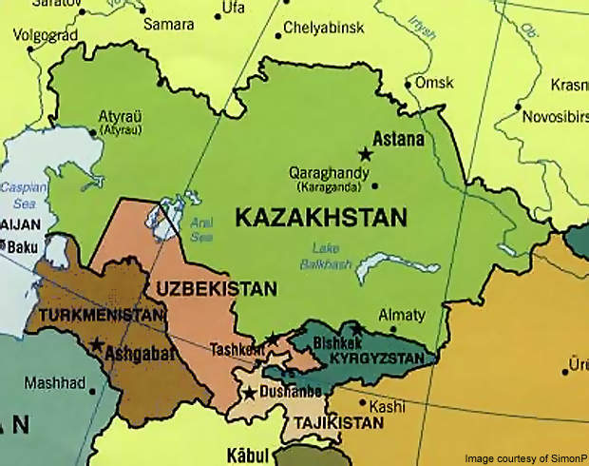
O‘rta Osiyo xalqlari
“Kampir o‘ldi udumi”
O‘tmishda o‘troq o‘zbek, tojik, qozoq, qirg‘iz kabi boshqa O‘rta Osiyo xalqlarida mavjud bo‘lgan.
Bugungi kunda ham ushbu udum Respublikamizning Surxondaryo, Qashqadaryo, Samarqand va Navoiy viloyatlarida o‘tkazilib kelinmoqda.

Slide 7
“IT IRILLAR”
“It irillar” udumi ham
Ostona kulti bilan bog‘liq.
Bilamizki, vafodor it o‘z ostonasiga begonani yaqinlashtirmaydi. Shu ma‘nodan kelib chiqib, Kuyov kelinning ostonasiga yoki chimildiqli uyga yaqin kelganida kelinning yaqin qarindoshlaridan biror kayvoni kampir “Irillaydi”…

Slide 8
UDUMLAR ALMASHINUVI
Dostonda keltirib o‘tilgan “it irillar” va “kampir o‘ldi” udumlarini etnologik materiallar bilan qiyosiy o‘rganilganida, dostonda bir necha yanglishmovchiliklar seziladi. Ya’ni, ikkala udumning joyi almashgan. Lekin bu holat dostonning badiiy ahamiyatiga salbiy ta’sir ko‘rsatmaydi.
“It irillar”
“kampir o‘ldi”

Slide 9
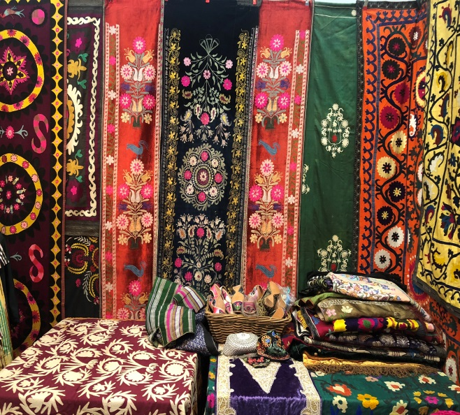
YAXSHI NIYAT
Chimildiqda o‘tirib, oldiga dasturxon solib, qo‘ylarning to‘shini pishirib olib kelib, bularning oldiga qo‘yib, xo‘p yeb to‘yib, kuyov navkarlarga to‘ppi, ro‘mol, sarmoy berib, hammasi o‘z rasm-qoidasini bajarib, kuyov navkarlar chiqib ketadi.

Slide 10
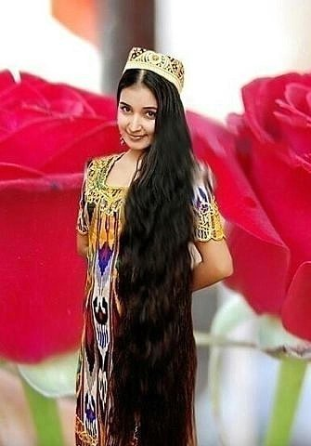
“SOCH SIYPATAR” UDUMI
Dostonda kuyov chimildiqqa kirgach, “Soch siypatar” udumi bajarilgani haqida ma’lumot berib o‘tilgan. Bu odatga ko‘ra kuyov kelinning sochini pastdan yuqoriga qaratib siypalaydi, ya’ni uning bir tola sochi ham to‘kilmasin, degan ezgu niyat bilan.

Slide 11
“QO‘L USHLATAR” UDUMI
Ushbu udumning ham motivlari juda qadimga borib taqaladi, musulmon mamlakatlarida qiz bolaning sha’ni qattiq himoya qilingan. Qizning qo‘lidan tutish ham faqatgina chimildiqda o‘z juftiga nasib etgan.

Slide 12
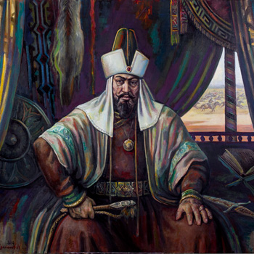
DOSTONNING DAVOMI
40 raqami sharq adabiyotida ilohiylashtirilgan raqamlardan hisoblanadi. Chilla, Chilton kabi…
Qirq kun o‘tgach, Alpomish yori Barchinoyni olib, Boysun-Qo‘ng‘irotga qarab yo‘l oladi. O‘n ming uyli qarindoshlar ham ularga qo‘shiladi. Yolg‘izgina Boysari qaysarlanib, musofir yurtda qolaveradi.

Slide 13
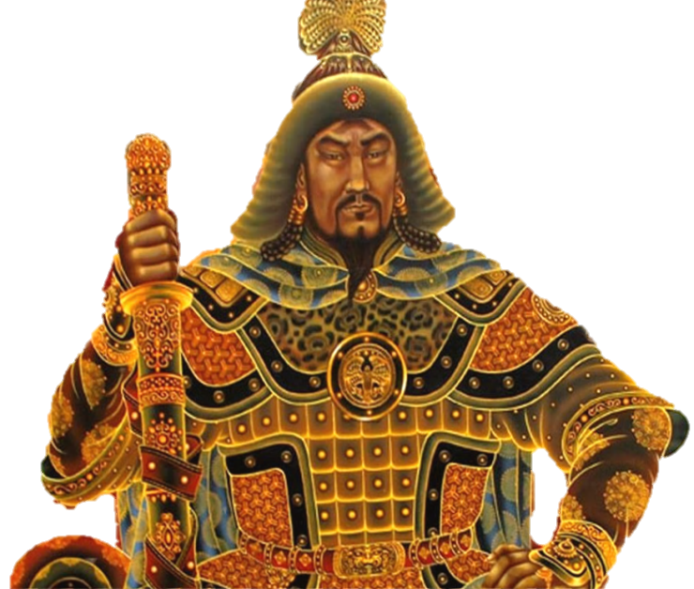
TOYCHAXONGA ARZ
Yetti nafar o‘g‘lidan ajragan Surxayl kampir O‘zbaklar ustidan arz qilib, qalmoqlar shohi Toychaxon huzuriga bordi. U ham darrov mol dardida lashkar bilan yo‘lga chiqdi…

Slide 14
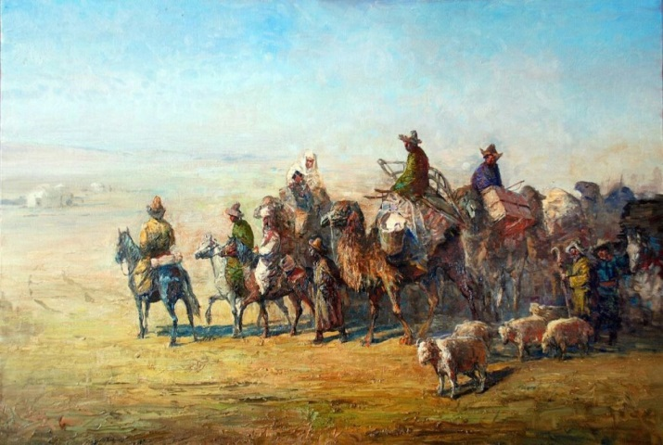
BOYSARINING AHVOLI
Toychaxon Boysarining barcha molini olib o‘zini molboqarlarga boshliq qilib, tirik qoldiradi…
Butun boshli lashkarga birgina Qorajonning o‘zi bas keldi…
Toychaxonni Surxayl kampir yolg‘iz qolgan Boysarining mollari-yu, yilqilarini bosib olishga ko‘ndirdi…
Notes:
Toychaxon Boysarining barcha molini olib o‘zini molboqarlarga boshliq

Slide 15
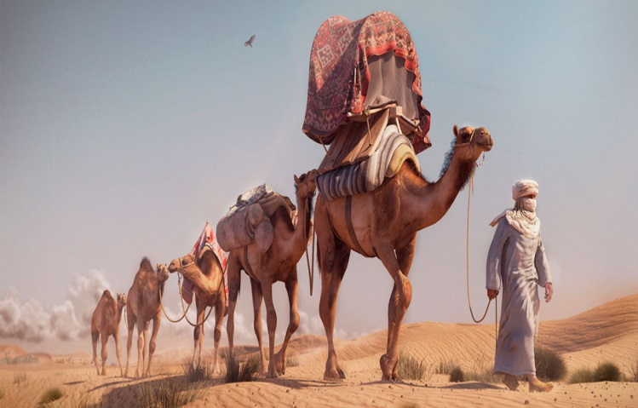
KARVON BILAN UCHRASHUV
Boysari dardini karvondagilarga aytdi va qizi Barchinoyga maktub yo‘lladi.O‘zining ahvolini xatda ma’lum qildi.
Qiz ham xafagarchiligini Hakimbekka bildirdi.
Boybo‘rining qarshiligiga qaramasdan, Alpomish Boysarini qutqarish uchun yo‘lga chiqdi.

Slide 16
Mustaqil bajarish uchun topshiriq:
Dostondan o‘zingiz yoqtirgan qahramon haqida ijodiy matn tuzing. Qahramoningiz tasvirlarini ifodalashingizda dostonda keltirilgan o‘rinlardan ham foydalaning.

Slide 17
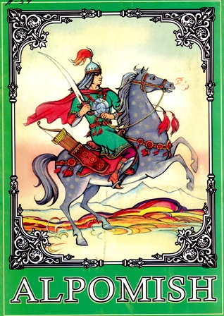
XULOSA
Dostonlarda milliy mintalitetimiz, urf-odatlarimiz, ma’naviyatimiz, xalqimizning ming yillik orzu-o‘ylari aks etgan. Keyingi avlodlarga ushbu ma’naviy merosni yetkazish esa siz-u, bizning qo‘limizdadir!

